Slide 1
Font: roboton
Link: https://drive.google.com/file/d/1qQPI1INGtHZqs02rX5JQs2xvxCpM1H6J/view?usp=sharing

Slide 2
BÁO CÁO BÀI TẬP LỚN
TÍNH TOÁN TIẾN HOÁ
Áp dụng giải thuật di truyền GA cho bài toán
Throughput Maximization for Backscatter-and Cache-Assisted Wireless Powered UAV Technology
Giáo viên hướng dẫn:
PGS.TS. Huỳnh Thị Thanh Bình
TS. Trịnh Văn Chiến
TS. Nguyễn Thị Hạnh
Sinh viên thực hiện:
Trương Quang Phú 20194138
Mai Ngọc Mạnh 20194111
Đỗ Như Thỏa 20194180
Notes:
Bài toàn tối ưu hoá thông lượng của UaV trong mạng cảm biến

Slide 3
Nội dung:
I. Giới thiệu bài toán
II. Mô hình hóa bài toán
III. Nghiên cứu liên quan
IV. Giải thuật đề xuất
V. Cài đặt
VI. Kết quả, đánh giá
VII. Kết luận

Slide 4
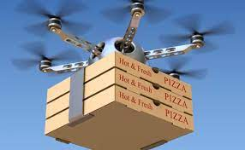
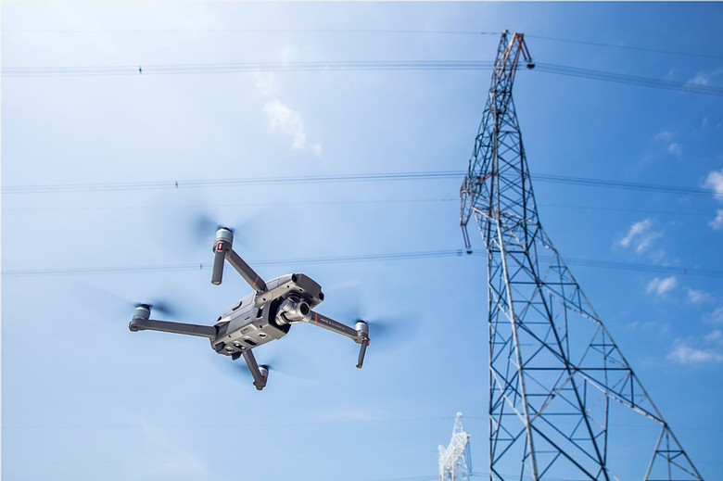
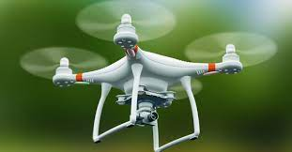
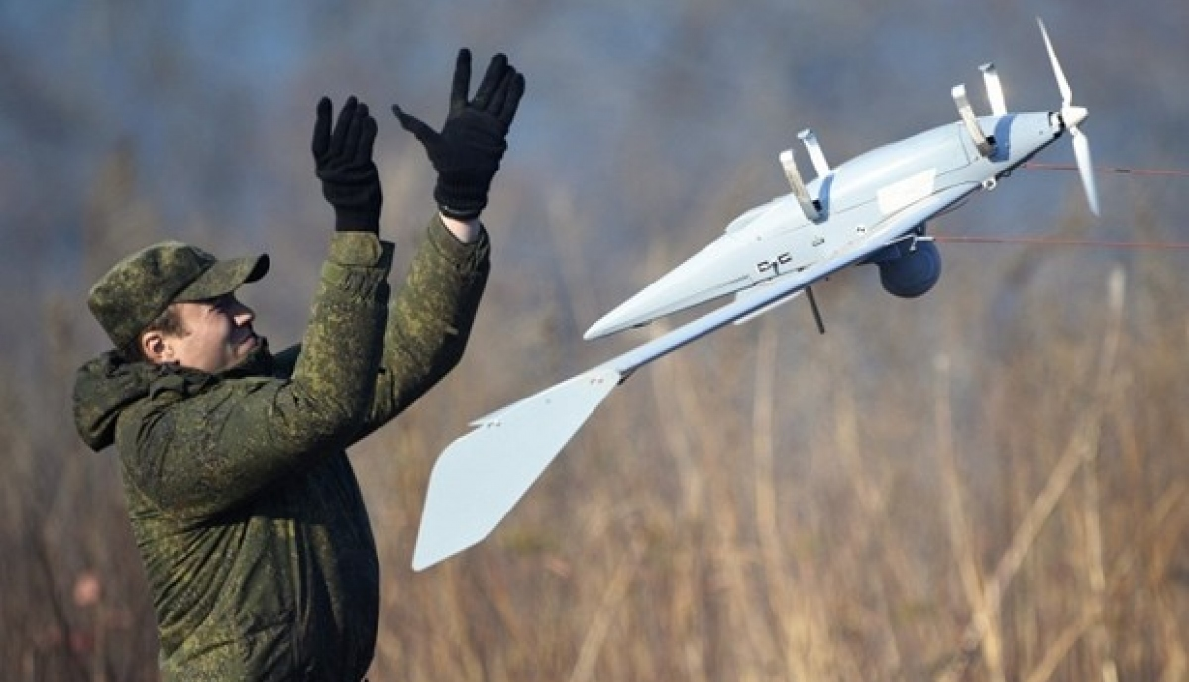
I. Giới thiệu bài toán
UAV

Slide 5
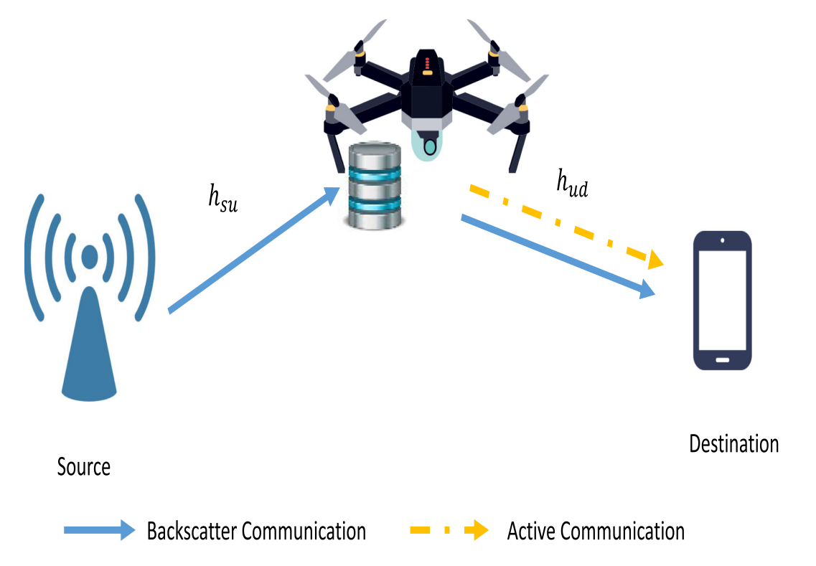
I. Giới thiệu bài toán
Với khả năng cơ động cao và chi phí thấp, UAV đã thu hút đáng kể sự chú ý của giới học thuật và ngành công nghiệp nhằm phục vụ cho nhiều lĩnh vực khác nhau như quân sự, nông nghiệp, giao thông vận tải, tìm kiếm cứu hộ, giám sát và viễn thông,….
Đặc biệt UAV có thể cung cấp giải pháp hiệu quả cho mạng truyền thông không dây.

Slide 6
I. Giới thiệu bài toán
Nguồn (Source) hoạt động như một bộ sạc không dây hoặc trạm gốc để cung cấp điện hoặc truyền thông tin.
Đích (Destination) là các thiết bị cần kết nối, nhận thông tin truyền đến mà không thể thực hiện kết nối trên mặt đất (địa hình, thiên tai,…)

Slide 7
Ở mô hình này, chúng ta xem xét hoạt động của UAV có hỗ trợ bộ nhớ cache để truyền tin và trang bị thiết bị tán xạ ngược để hỗ trợ truyền dữ liệu.
Khi đích yêu cầu một gói tin, một lượng dữ liệu gói tin đã được có sẵn trước đó trên trên UAV, khi bắt đầu truyền tin, nguồn chỉ cần gửi phần gói tin còn lại.
UAV có 2 pha: truyền tin và nhận năng lượng.
Nhiệm vụ: cần đi tối ưu vị trí và năng lượng cho UAV tổng thông lượng truyền đến đích là lớn nhất.

Slide 8



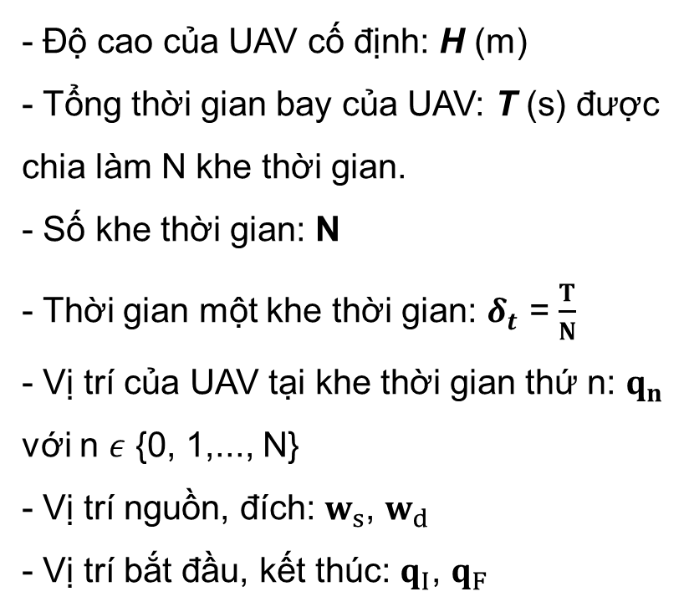



II. Mô hình hóa bài toán
UAV
1. Mô hình UAV
- Độ cao của UAV cố định: H (m)
- Tổng thời gian bay của UAV: T (s) được chia làm N khe thời gian.
- Số khe thời gian: N
- Thời gian một khe thời gian: $δ_{t}$ = $\frac{T}{N}$
- Vị trí của UAV tại khe thời gian thứ n: $q_{n}$ với n $ε$ {0, 1,..., N}
- Vị trí nguồn, đích: $w_{s}$, $w_{d}$
- Vị trí bắt đầu, kết thúc: $q_{I}$, $q_{F}$
$$d_{su}^{n}$$
$$d_{du}^{n}$$
H
S
$q_{1}$
$q_{2}$
$q_{n−1}$
$q_{n}$
D

Slide 9



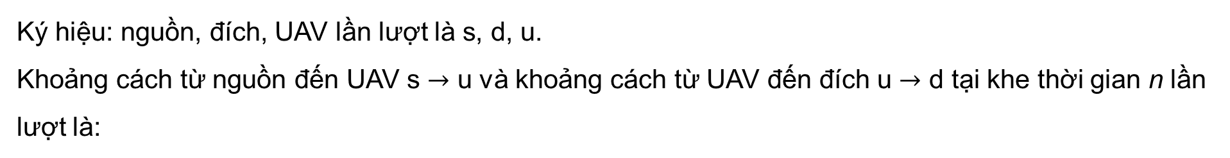
II. Mô hình hóa bài toán
1. Mô hình UAV
Các ràng buộc của UAV:
(1) $V_{max}$ là vận tốc tối đa của UAV:
$\left\|q_{n+1} −q_{n}\right\| ≤ δ_{d}= V_{max}δ_{t}$, n $∈\{0, …,N−1\}$
$q_{n+1}$, $q_{n}$ là tọa độ của UAV tại khe thời gian n+1 và n.
q₀ = q_{I}, q_{N} = q_{F}
q_{I}, q_{F} là vị trí bắt đầu và cuối cùng của UB
(2)
Ký hiệu: nguồn, đích, UAV lần lượt là s, d, u.
Khoảng cách từ nguồn đến UAV s $→$ u và khoảng cách từ UAV đến đích u $→$ d tại khe thời gian n lần lượt là:
(3)
$d_{su}^{n}$ = $\sqrt{H^{2}+{\left\|q_{n} −w_{s}\right\|}^{2} }$
$∀$n
$d_{du}^{n}$ = $\sqrt{H^{2}+{\left\|q_{n} −w_{d}\right\|}^{2} }$

Slide 10
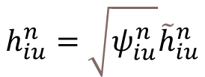
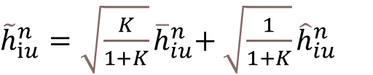

II. Mô hình hóa bài toán
1. Mô hình UAV
Các ràng buộc của UAV:
(4)
$$h_{iu}^{n}=\sqrt{ψ_{iu}^{n}}{\tilde{h}}_{iu}^{n}$$
Hệ số kênh truyền: tính dự trên 2 loại suy hao năng lượng tín hiệu Large-scale fading và Small-scale fading
(5)
$$ψ_{iu}^{n}=ω_{0}{\left(d_{iu}^{n}\right)}^{−α}$$
Large-scale fading: suy hao năng lượng tầm rộng, tính theo khoảng cách, khoảng cách càng xa thì năng lượng tín hiệu càng giảm
(6)
${\tilde{h}}_{ⅈu}^{n}=\sqrt{\frac{K}{1+K}}{\overline{h}}_{iu}^{n}$+ $\sqrt{\frac{1}{1+K}}{\hat{h}}_{iu}^{n}$
Small-scale fading: suy hao năng lượng tầm hẹp, phụ thuộc vào môi trường, tính dựa trên các hệ số LoS (tín hiệu truyền thẳng) và NLoS (tín hiệu truyền bị phản xạ hoặc khúc xạ)

Slide 11
II. Mô hình hóa bài toán
2. Caching Model
σ : Hệ số bộ nhớ đệm
UAV có thể lưu trữ 0 ≤ σ ≤ 1 phần của mỗi file trong bộ nhớ cache của nó
Khi đó nguồn chỉ cần gửi 1- σ phần còn lại của file đến UAV để truyền đến đích
Notes:
Energy là phương pháp kéo dài tuổi thọ của UAV

Slide 12
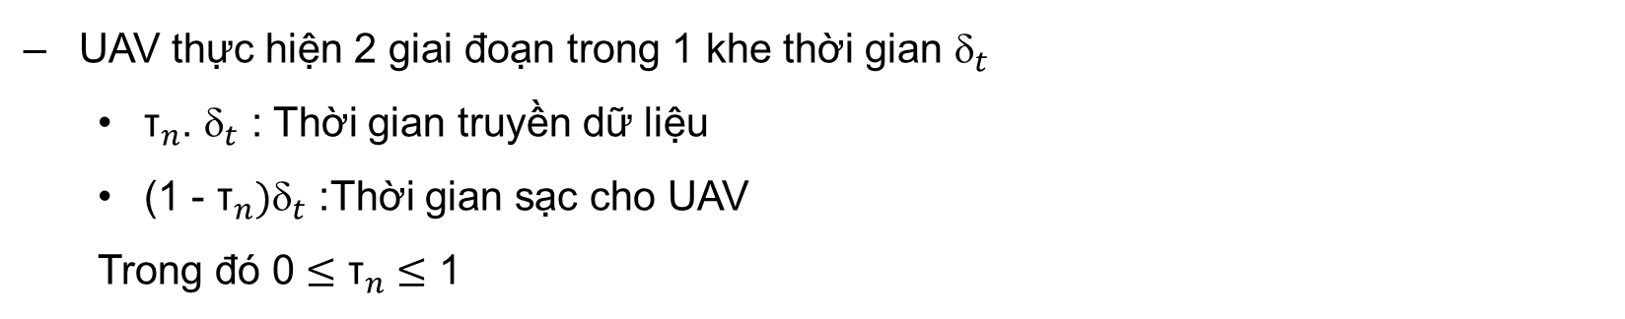
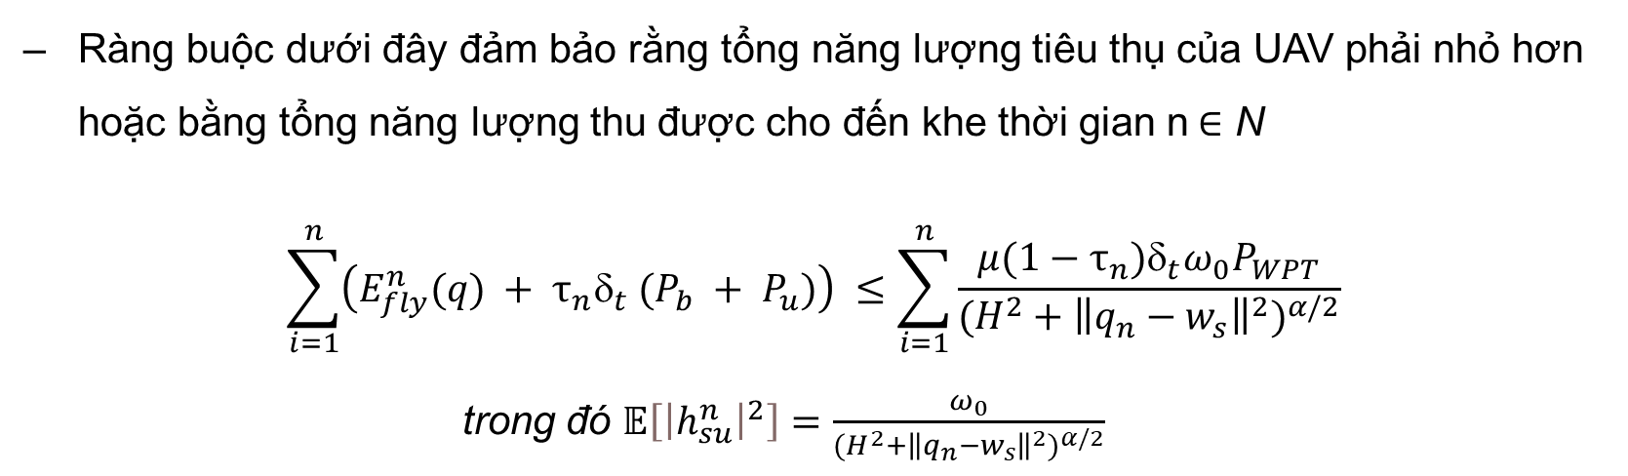
II. Mô hình hóa bài toán
3. Energy Harvesting
UAV thực hiện 2 giai đoạn trong 1 khe thời gian ${\text{}}_{t}$
${\text{τ}}_{n}$. ${\text{}}_{t}$ : Thời gian truyền dữ liệu
(1 - ${\text{τ}}_{n}){\text{δ}}_{t}$ :Thời gian sạc cho UAV
Trong đó 0 $≤$ ${\text{τ}}_{n}$ $≤$ 1
Ràng buộc dưới đây đảm bảo rằng tổng năng lượng tiêu thụ của UAV phải nhỏ hơn hoặc bằng tổng năng lượng thu được cho đến khe thời gian n$∈$ N
$$\sum_{i=1}^{n}{\left(E_{fly}^{n}(q) + τ_{n}δ_{t} (P_{b} + P_{u})\right) ≤\sum_{i=1}^{n}{\frac{μ(1−τ_{n})δ_{t}ω_{0}P_{WPT}}{{(H^{2}+{\left\|q_{n}−w_{s}\right\|}^{2})}^{α/2}} }}$$
trong đó $𝔼\left[{\left|h_{su}^{n}\right|}^{2}\right]=\frac{ω_{0}}{{(H^{2}+{\left\|q_{n}−w_{s}\right\|}^{2})}^{α/2}}$
Notes:
Energy là phương pháp kéo dài tuổi thọ của UAV

Slide 13
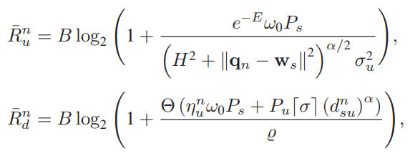
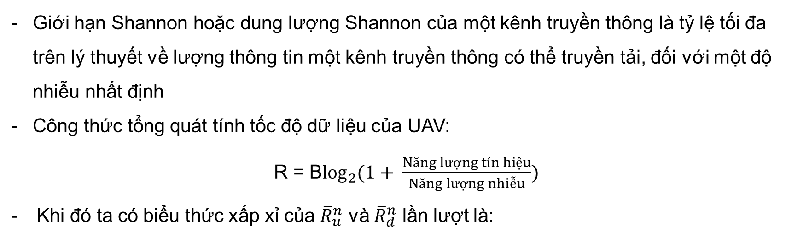
II. Mô hình hóa bài toán
4. UAV-Enabled Backscatter (UB) - Shannon Capacity
Giới hạn Shannon hoặc dung lượng Shannon của một kênh truyền thông là tỷ lệ tối đa trên lý thuyết về lượng thông tin một kênh truyền thông có thể truyền tải, đối với một độ nhiễu nhất định
Công thức tổng quát tính tốc độ dữ liệu của UAV:
R = B$\log_{2}{(1+ \frac{Năng lượng tín hiệu}{Năng lượng nhiễu})}$
Khi đó ta có biểu thức xấp xỉ của ${\overline{R}}_{u}^{n}$ và ${\overline{R}}_{d}^{n}$ lần lượt là:
Notes:
Energy là phương pháp kéo dài tuổi thọ của UAV

Slide 14
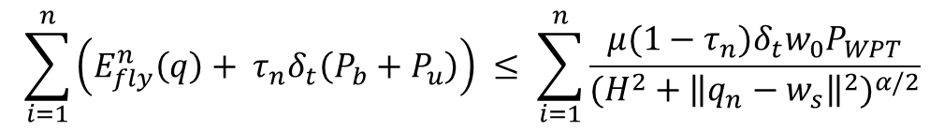
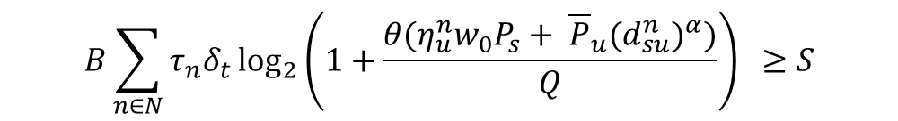
II. Mô hình hóa bài toán
5. Ràng buộc:
$$B\sum_{n∈N}{τ_{n}δ_{t}\log_{2}\left(1+\frac{e^{−E}w_{0}P_{s}}{{\left(H^{2}+{\left\|q_{n}−w_{s}\right\|}^{2}\right)}^{\frac{α}{2}} σ_{u}^{2}}\right) }+ σS ≥ B\sum_{n∈N}{τ_{n}δ_{t}\log_{2}\left(1+\frac{θ(η_{u}^{n}w_{0}P_{s}+ {\overline{P}}_{u}{(d_{su}^{n})}^{α})}{Q}\right) }$$
(1)
Dữ liệu từ UAV truyền đi phải lớn hơn dữ liệu đích nhận được.
$$B\sum_{n∈N}{τ_{n}δ_{t}\log_{2}\left(1+\frac{θ(η_{u}^{n}w_{0}P_{s}+ {\overline{P}}_{u}{(d_{su}^{n})}^{α})}{Q}\right) } ≥S$$
(2)
Tốc độ dữ liệu nhận được tại đích phải lớn hơn S (S là tốc độ dữ liệu yêu cầu tối thiểu tại đích) nhằm đảm bảo yêu cầu kỹ thuật và nhu cầu sử dụng của người dùng.
$$\sum_{i=1}^{n}{\left(E_{fly}^{n}\left(q\right)+ τ_{n}δ_{t}\left(P_{b}+P_{u}\right)\right) ≤ \sum_{i=1}^{n}{\frac{μ(1−τ_{n})δ_{t}w_{0}P_{WPT}}{{(H^{2}+{\left\|q_{n}−w_{s}\right\|}^{2})}^{α/2}}}}$$
(3)
Tổng năng lượng tiêu thụ dành cho việc bay, backscatter (tán xạ ngược) và trao đổi thông tin phải không vượt quá năng lượng UAV đã nhận được.
Notes:
1- rate từ nguồn -> UAV + với Rate có sẵn ở nguồn phải lớn hơn dữ liệu đích nhận đc
2- ví dụ S = 50mbits thì

Slide 15
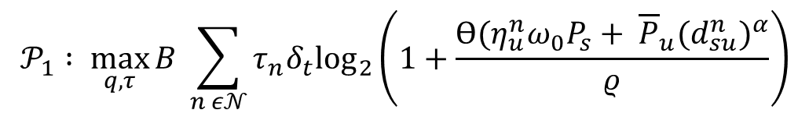
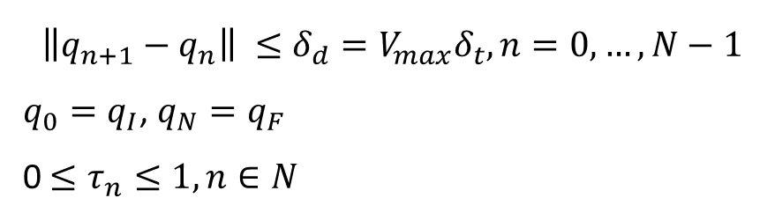
II. Mô hình hóa bài toán
5. Ràng buộc:
(4)
$$\left\|q_{n+1}−q_{n}\right\| ≤δ_{d}=V_{max}δ_{t}, n=0,…, N−1$$
$q_{0}=q_{I}$, $q_{N}=q_{F}$
0$≤τ_{n}≤1, n∈N$
Các ràng buộc về phần cứng của mô hình của UAV tại mỗi khe thời gian.
6. Hàm mục tiêu:
Tối đa hoá tổng lượng truyền dữ liệu từ u → d
$$𝒫_{1} : \max_{q, τ}{B \sum_{n ε𝒩}{τ_{n}δ_{t}\log_{2}\left(1+\frac{ϴ(η_{u}^{n}ω_{0}P_{s}+ {\overline{P}}_{u}{(d_{su}^{n})}^{α}}{ρ}\right)}}$$
Notes:
4- khoảng cách giữa 2 khe thời gian liên tiếp ko vượt quá S tối đa của UAV
Điểm đầu và điểm cuối của UAV

Slide 16
Các nghiên cứu liên quan
Chưa phải tối ưu toàn cục
Độ phức tạp lớn

Slide 17
II. Giải thuật đề xuất
Là bài toán NP khó
Độ phức tạp thấp hơn
Vì thầy phân công nên bọn em phải chọn GA

Slide 18
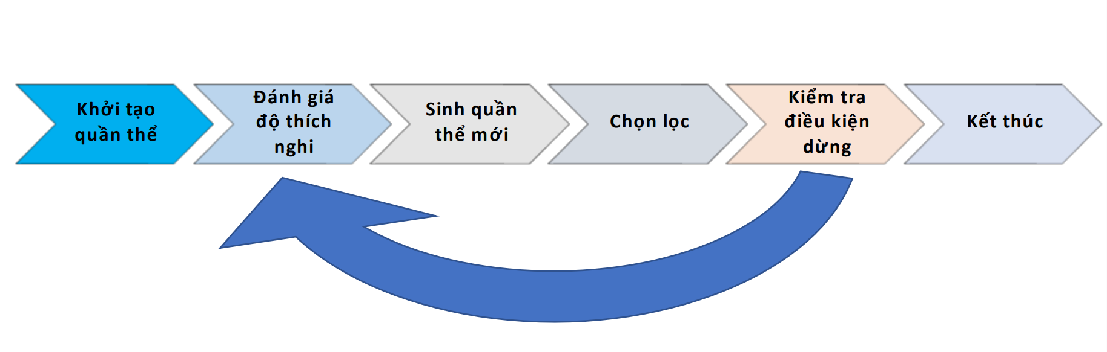
III. Giải thuật đề xuất

Slide 19
IV. Cài đặt
1. Mã hóa lời giải
Kết quả của bài toán: tọa độ và tau (tỉ lệ truyền tin và nhận năng lượng) của UAV tại các khe thời gian
=> Cách mã hóa lời giải
Chuẩn hóa tọa độ X, Y về [0, 1] (độ cao của UAV được cố định H)
0.0
0.6
0.7
…
0.8
1.0
1.0
0.6
0.7
…
0.8
1.0
0.8
0.6
0.7
…
0.8
0.6
Tọa độ X
Tọa độ Y
Tau

Slide 20
2. Khởi tạo quần thể

Slide 21
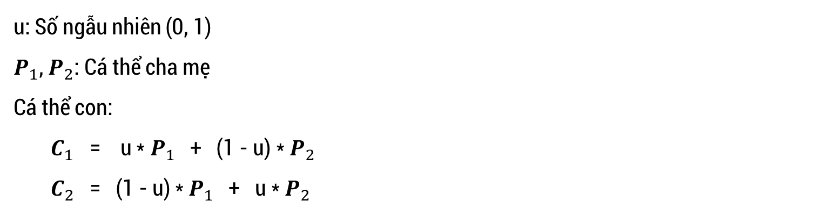
2. Lai ghép
a. Chéo hóa (AMXO)
u: Số ngẫu nhiên (0, 1)
$P_{1}$, $P_{2}$: Cá thể cha mẹ
Cá thể con:
$C_{1}$ = u * $P_{1}$ + (1 - u) * $P_{2}$
$C_{2}$ = (1 - u) * $P_{1}$ + u * $P_{2}$
0.8
0.7
0.5
0.6
0.7
0.8
0.9
0.4
0.7
0.6
0.5
0.7
0.7
0.8
0.9
0.4
u = 0.8
x
0.5
0.3
0.6
0.9
0.7
0.9
0.7
0.3
0.6
0.4
0.5
0.8
0.7
0.9
0.8
0.6

Slide 22
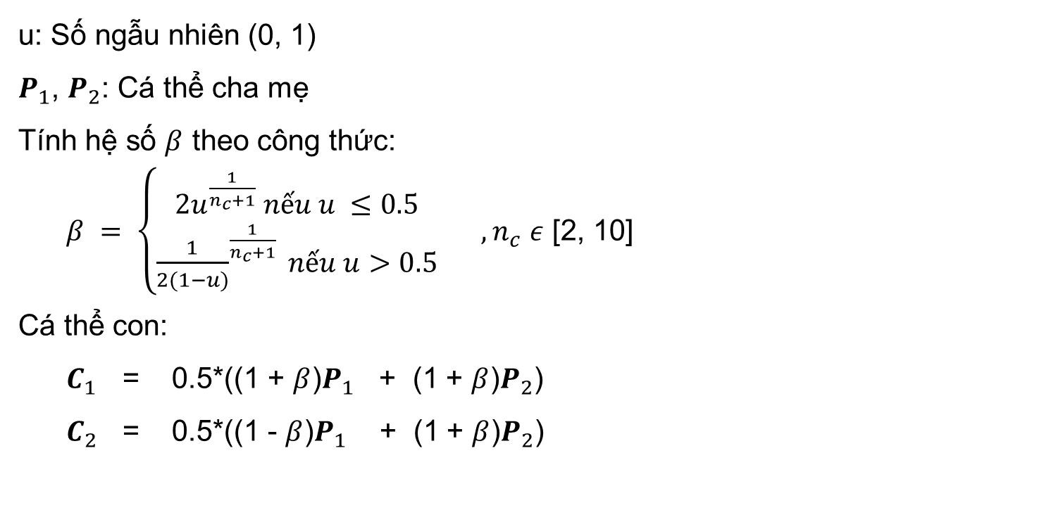
2. Lai ghép
b. Chéo hóa nhị phân (SBX)
u: Số ngẫu nhiên (0, 1)
$P_{1}$, $P_{2}$: Cá thể cha mẹ
Tính hệ số $β$ theo công thức:
$β = \left\{\begin{aligned}{2u}^{\frac{1}{n_{c}+1}} nếu u ≤0.5 \\ {\frac{1}{2(1−u)}}^{\frac{1}{n_{c}+1}} nếu u>0.5\end{aligned}\right. ,n_{c}$ $ε$ [2, 10]
Cá thể con:
$C_{1}$ = 0.5*((1 + $β$)$P_{1}$ + (1 + $β$)$P_{2}$)
$C_{2}$ = 0.5*((1 - $β$)$P_{1}$ + (1 + $β$)$P_{2}$)

Slide 23
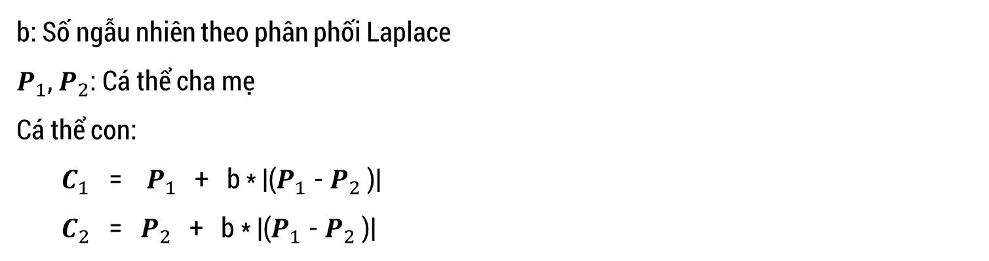
2. Lai ghép
c. Laplace
b: Số ngẫu nhiên theo phân phối Laplace
$P_{1}$, $P_{2}$: Cá thể cha mẹ
Cá thể con:
$C_{1}$ = $P_{1}$ + b * |($P_{1}$ - $P_{2}$ )|
$C_{2}$ = $P_{2}$ + b * |($P_{1}$ - $P_{2}$ )|

Slide 24
3. Đột biến
Đổi giá trị
Chọn một vị trí ngẫu nhiên ở trên gen
Gán lại giá trị ở vị trí này thành một giá trị ngẫu nhiên mới
0.8
0.7
0.5
0.6
0.7
0.8
0.9
0.4
0.8
0.7
0.5
0.6
0.9
0.8
0.9
0.4

Slide 25
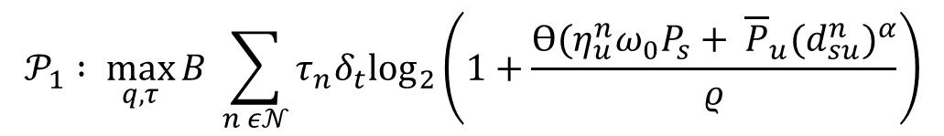
4. Đánh giá độ thích nghi
Hàm đánh giá độ thích nghi
Hàm thích nghi là hàm mục tiêu của bài toán
$$𝒫_{1} : \max_{q, τ}{B \sum_{n ε𝒩}{τ_{n}δ_{t}\log_{2}\left(1+\frac{ϴ(η_{u}^{n}ω_{0}P_{s}+ {\overline{P}}_{u}{(d_{su}^{n})}^{α}}{ρ}\right)}}$$
Nếu không thỏa mãn ràng buộc khoảng cách bay, năng lượng -> giá trị thích nghi = 0
Nếu thỏa mãn ràng buộc khoảng cách, năng lượng, không thõa mãn ràng buộc về dữ liệu -> giá trị thích nghi = giá trị thích nghi * 0.5
Nếu thõa mãn tất cả các ràng buộc -> giá trị thích nghi = giá trị thích nghi * 1

Slide 26
5. Chọn lọc
- Theo thứ hạng, giữ lại kích thước ban đầu của quần thể.
a. Không phân cấp
- Sắp xếp các cá thể trong quần thể dựa vào hàm thích nghi
- Lựa chọn 50% các thể thể theo thứ tự tốt nhất.
b. Phân cấp
- Sắp xếp các cá thể trong quần thể dựa vào hàm thích nghi
- Chia quần thể thành: 40% tốt, 30% trung bình, 30% kém
- Lựa chọn: 50% tốt, 50% trung bình, 50% kém.
- Theo giao đấu
Chọn ngẫu nhiên 2 cá thể a, b. Nếu hàm thích nghi của a > b thì lựa chọn a, loại b.
6. Điều kiện dừng
Chạy hết số thế hệ đã quy định trước.

Slide 27
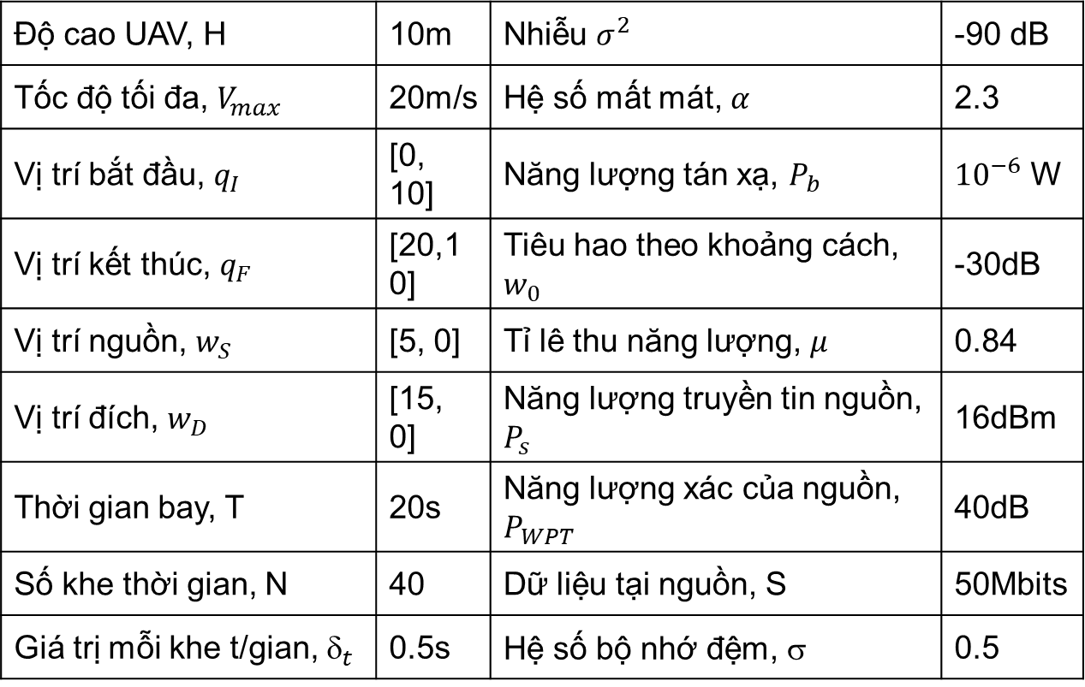
V. Kết quả, đánh giá
Tham số bài toán
Độ cao UAV, H | 10m | Nhiễu $σ^{2}$ | -90 dB
Tốc độ tối đa, $V_{max}$ | 20m/s | Hệ số mất mát, $α$ | 2.3
Vị trí bắt đầu, $q_{I}$ | [0, 10] | Năng lượng tán xạ, $P_{b}$ | ${10}^{−6}$ W
Vị trí kết thúc, $q_{F}$ | [20,10] | Tiêu hao theo khoảng cách, $w_{0}$ | -30dB
Vị trí nguồn, $w_{S}$ | [5, 0] | Tỉ lê thu năng lượng, $μ$ | 0.84
Vị trí đích, $w_{D}$ | [15, 0] | Năng lượng truyền tin nguồn, $P_{s}$ | 16dBm
Thời gian bay, T | 20s | Năng lượng xác của nguồn, $P_{WPT}$ | 40dB
Số khe thời gian, N | 40 | Dữ liệu tại nguồn, S | 50Mbits
Giá trị mỗi khe t/gian, ${\text{}}_{t}$ | 0.5s | Hệ số bộ nhớ đệm, σ | 0.5

Slide 28
V. Kết quả, đánh giá
Tham số giải thuật di truyền
Số các thể, N | 100
Số thế hệ | 5000
Tỉ lệ đột biến | 0.1
Phép lai | Chéo hóa (AMXO)
Phép đột biến | Đổi giá trị
Chọn lọc | Theo thứ hạng(không không phân cấp)

Slide 29
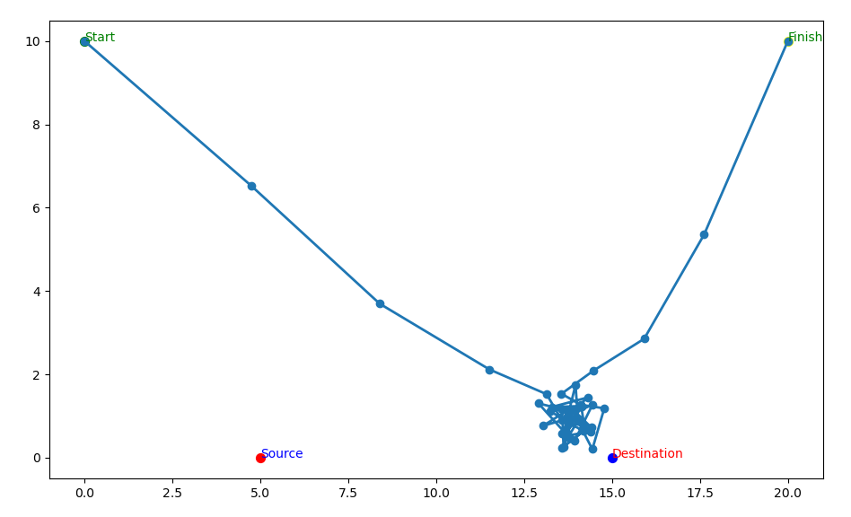
V. Kết quả, đánh giá
Hàm mục tiêu (Rate): B = 81.4573 Mbit/s
Quỹ đạo bay của UAV
y
x
Quỹ đaọ bay

Slide 30
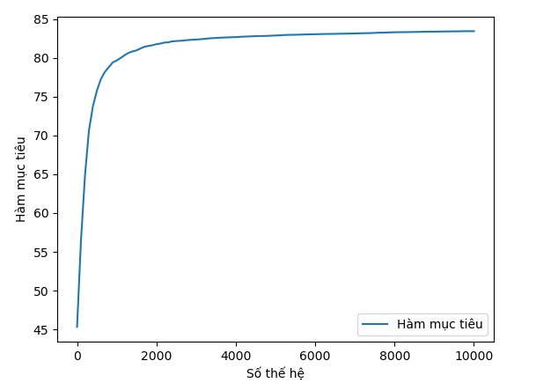
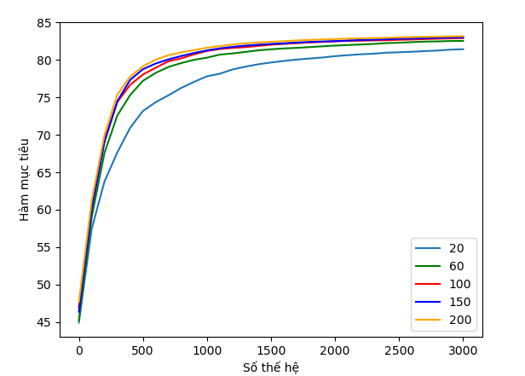
1. Ảnh hưởng của số thế hệ, kích thước quần thể đối với kết quả bài toán
Ảnh hưởng của số thế hệ
Ảnh hưởng của kích thước quần thể

Slide 31
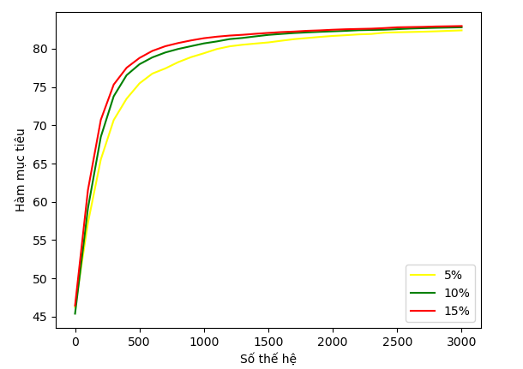
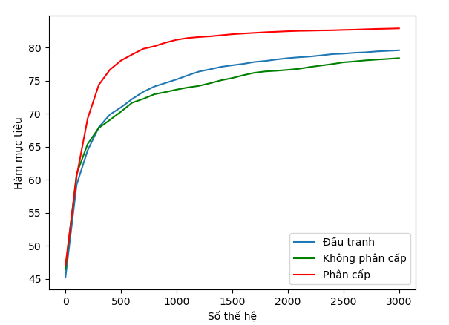
2. Ảnh hưởng của tỉ lệ đột biến, chọn lọc quần thể đối với kết quả bài toán
Ảnh hưởng của tỉ lệ đột biến
Ảnh hưởng của chọn lọc

Slide 32
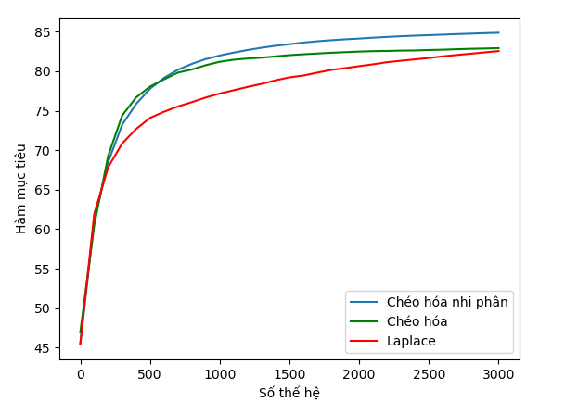
3. Ảnh hưởng của phép lai ghép đối với kết quả bài toán
Ảnh hưởng của phép lai ghép

Slide 33
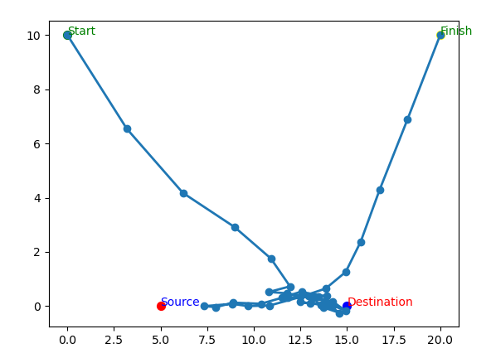
4. Kết quả sau khi điều chỉnh các thông số
Số cá thể N | 100
Số thế hệ | 5000
Tỉ lệ đột biến | 0.1
Phép lai | Chéo hóa nhị phân
Phép đột biến | Đổi giá trị
Chọn lọc | Phân cấp
Hàm mục tiêu (Rate): B = 85.4295 Mbit/s
So sánh bài báo gốc
Quỹ đaọ bay

Slide 34
VI. KẾT LUẬN
Giải thuật di truyền:
Ưu điểm: thời gian chạy khá nhanh, dễ cài đặt
Nhược điểm: Chưa thể đưa ra lời giải tối ưu.
Hướng cải tiến: Khởi tạo quần thể bằng thuật toán Heuristic thay cho khởi tạo ngẫu nhiên.

Slide 35
THANKS YOU !

